Slide 1

网络安全
NETWORK SECURITY
网络与信息安全研究中心

Slide 2
Web 安全基础
06

Slide 3
1
Web安全概述
目录
2
Web攻击简介
CONTENTS
3
Web攻防技术原理
4
Web防护产品体系

Slide 4
1
Web安全概述
目录
2
Web攻击简介
CONTENTS
3
Web攻防技术原理
4
Web防护产品体系

Slide 5
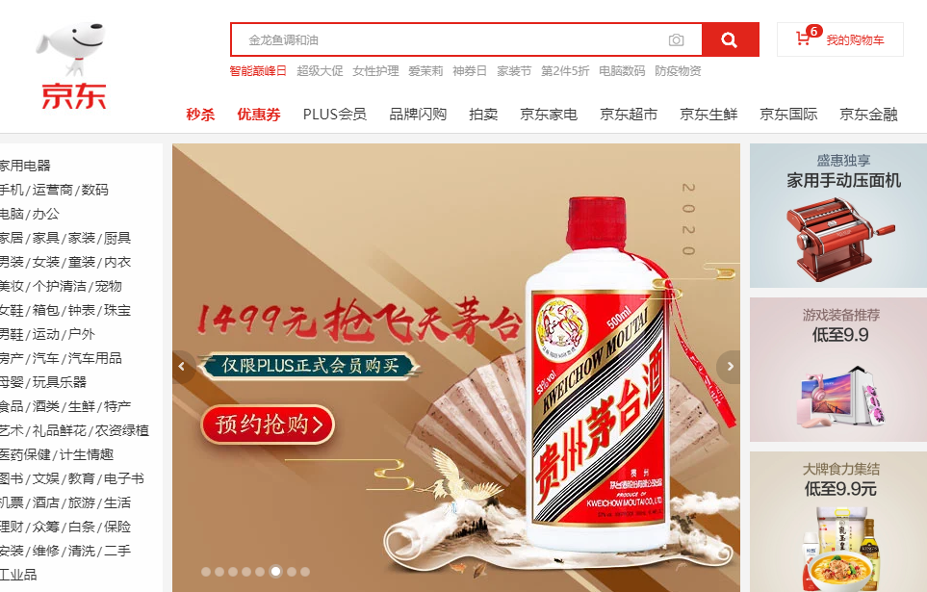


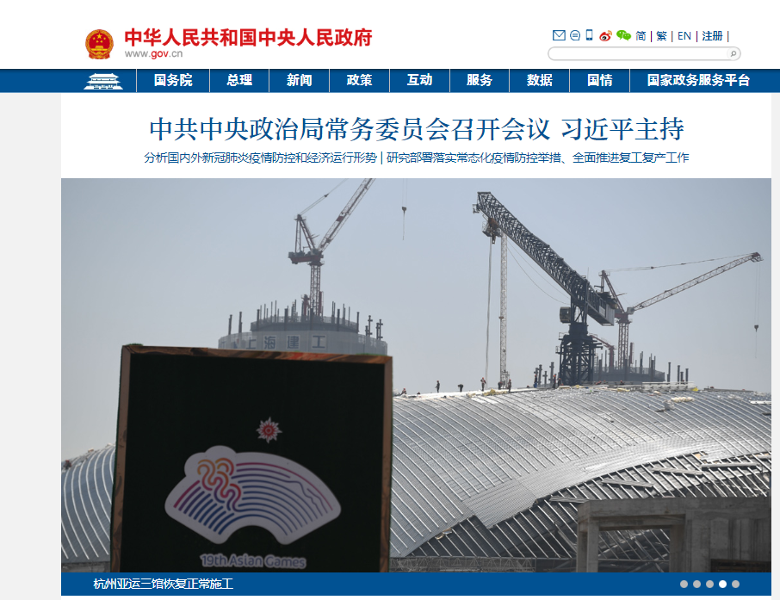

Web安全概述
Web成为主流的网络和应用技术
网上银行、电子商务、电子政务、证劵、 手机上网

Slide 6
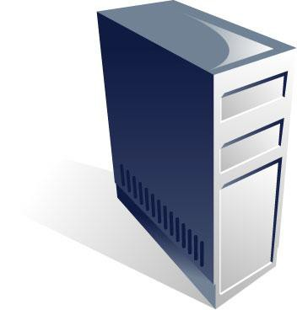
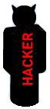
Web安全概述
WEB的安全的重要性
4
现在几乎所有的平台都是依赖于互联网构建核心业务的。自从XP年代开始windows自带防火墙后，传统的缓冲区溢出等攻击失去了原有威力，黑客们也把更多的目光放在了WEB方面，直到进入WEB2.0后，WEB的安全从WEB后端延伸到WEB前端，WEB的安全形势越来越严峻。
“目前，75% 的攻击发生在WEB应用层”
—国际权威机构 Gartner
“产品的定制开发是应用安全中最薄弱的一环”
—Gartner
Notes:
Web2.0是相对于Web1.0的新的时代。指的是一个利用Web的平台，由用户主导而生成的内容互联网产品模式，为了区别传统由网站雇员主导生成的内容而定义为第二代互联网
用户参与网站内容制造。与web1.0网站单向信息发布的模式不同，web2.0网站的内容通常是用户发布的，使得用户既是网站内容的浏览者也是网站内容的制造者，这也就意味着web2.0网站为用户提供了更多参与的机会，例如博客网站和wiki就是典型的用户创造内容的指导思想，而tag技术（用户设置标签）将传统网站中的信息分类工作直接交给用户来完成。

Slide 7
安全威胁
根据国家计算机网络应急技术处理协调中心(简称CNCERT/CC) 2019年上半年的工作报告显示：
国家信息安全漏洞共享平台发现的漏洞中，Web 应用漏洞占 24.9%，
CNCERT 自主监测发现约 4.6 万个针对我国境内网站的仿冒页面；
境内外约 1.4 万个 IP 地址对我国境内约 2.6 万个网站植入后门；
被篡改的大陆网站数量总数达到4万个

Slide 8
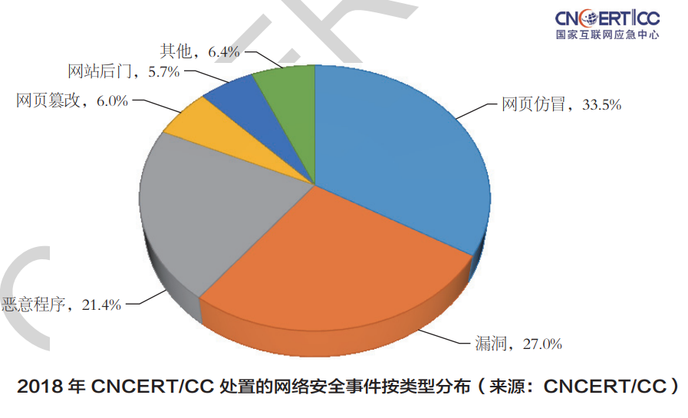
安全威胁

Slide 9
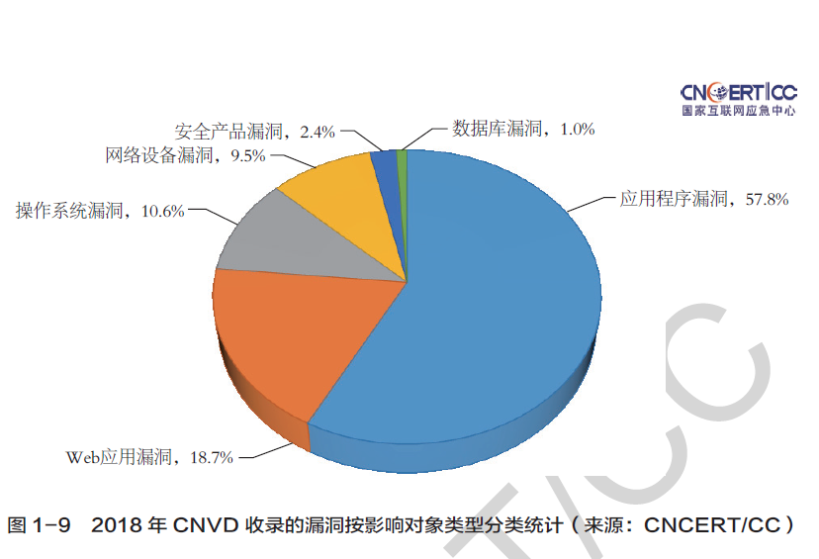
安全威胁
Notes:
CNVD China National Vulnerability Database

Slide 10
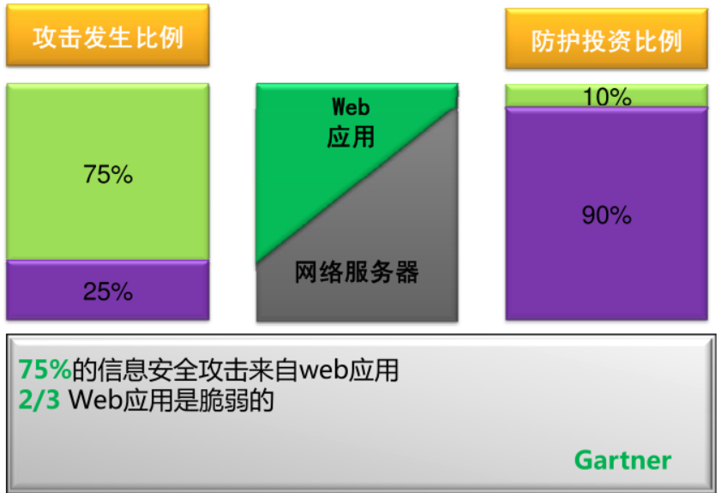
安全威胁
Notes:
Gartner (高德纳，又译顾能公司，NYSE: IT and ITB)全球最具权威的IT研究与顾问咨询公司，成立于1979年，总部设在美国康涅狄克州斯坦福。其研究范围覆盖全部IT产业，就IT的研究、发展、评估、应用、市场等领域，为客户提供客观、公正的论证报告及市场调研报告，协助客户进行市场分析、技术选择、项目论证、投资决策。为决策者在投资风险和管理、营销策略、发展方向等重大问题上提供重要咨询建议，帮助决策者作出正确抉择。

Slide 11
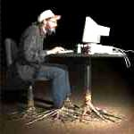
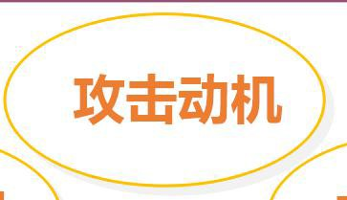
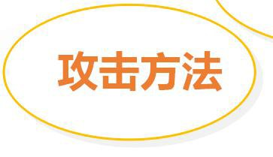
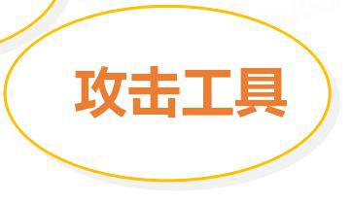

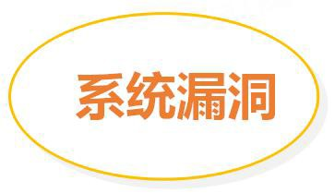
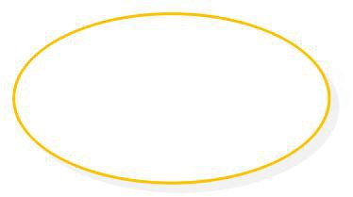

主讲：枕边月亮
Web安全概述
Web应用攻击场景
4
攻击动机
攻击方法
攻击工具
黑客
攻击面（attack surface）
系统漏洞
防范措施
Web服务器

Slide 12
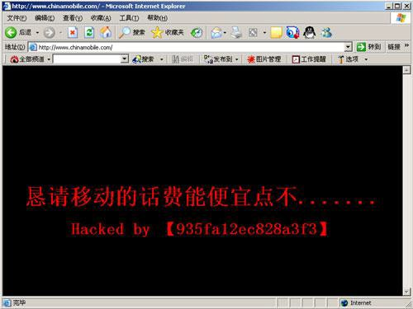
主讲：枕边月亮
主讲：枕边月亮
Web安全概述
Web攻击动机
4
常见Web攻击动机
恶作剧；
篡改Web网页，损害企业名誉；
黑色产业链，卖给广告联盟黑链，卖给盗号集团流量；
入侵数据库，窃取用户信息；
以用户身份登录执行非法操作，从而获取暴利；
以此为跳板攻击企业内网其他系统；
网页挂木马，攻击访问网页的特定用户群；
仿冒系统发布方，诱骗用户执行危险操作，例如用木马替换正常下载文件，要求用户汇款等；
……
Notes:
黑链，是指看不见，但是却被搜索引擎计算权重的外链，也叫隐链，暗链，是反向链接，主要是黑客所为，故黑链一词流传最广。
<div style="display:none;">
<a href="www.黑链域名.com">黑链文本</a>
</div>
黑链标签被放在一个隐藏的div中。用户在浏览器中是无法看到的，但是在html源代码中可以查看的到。搜索引擎也同样能扑捉到该链接。故而该链接被称作是黑链。
手法一：利用css中的标签display，把黑链的display元素设置为none，也就是让黑链不显示在页面上。
手法二：利用css中的color元素，把黑链的标签显示颜色调为和网页页面颜色一致，让人肉眼无法看到。
手法三：利用css的浮动或者定位技术，把黑链浮动或者定位在网页不可浏览到的位置。
以上三种手法都是利用css技术来让黑链成功挂上网站并不发现的常见三种手法

Slide 13
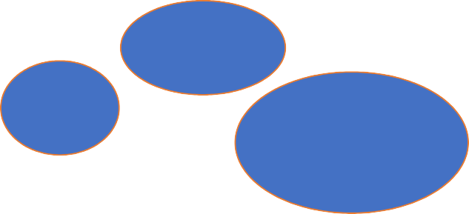
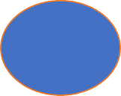

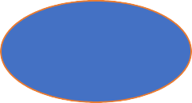
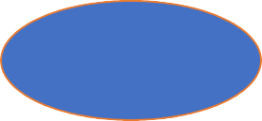

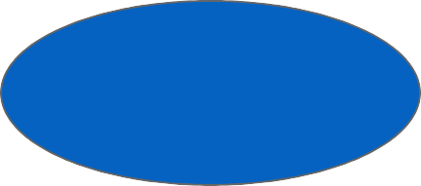
主讲：枕边月亮
主讲：枕边月亮
Web安全概述
实际Web系统的安全性
4
Web系统的安全性参差不齐
复杂应用系统代码量大、开发人员多、难免出现疏忽；
系统屡次升级、人员频繁变更，导致代码不一致；
历史遗留系统、试运行系统等多个Web系统共同运行于 同一台服务器上；
开发人员未经过安全编码培训；
定制开发系统的测试程度不如标准的产品；
相对安全性而言，
不同模块 低耦合
处理 性能
架构合理 代码修改方 便
客户 满意
界面友好 操作方便
实现 所有功能
运行 稳定
开发进度 与成本
开发者的关注点
没有 bug
开发人员更注重系统功能和业务！

Slide 14
1
Web安全概述
目录
2
Web攻击简介
CONTENTS
3
Web攻防技术原理
4
Web防护产品体系

Slide 15

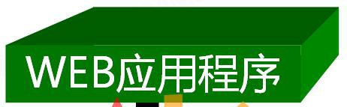



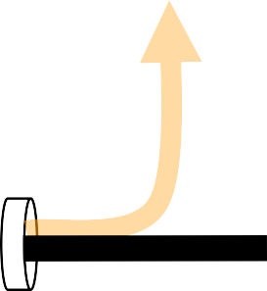


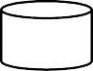

Web攻击简介
Web系统逐渐成为企业安全边界之一
应用层作为安全边界的一部分，可能存在巨大的漏洞风险
应用层
WEB应用层攻击
网络层
仅仅使用网络层的端口的防护手段 (防火墙, SSL, IDS, OS加固)无法阻止或检测到WEB应用层攻击

Slide 16
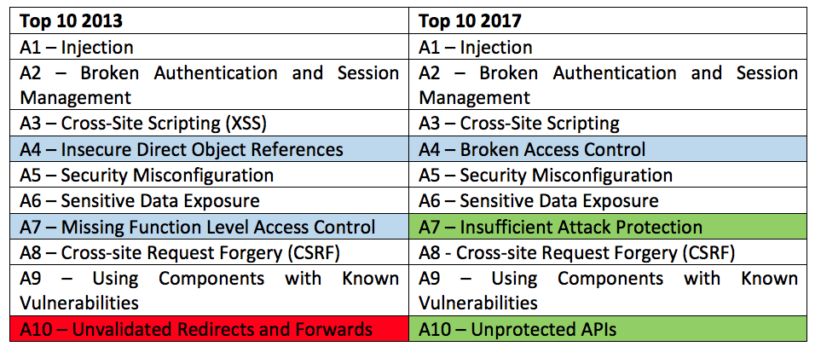
Web攻击简介
OWASP Top 10 应用安全风险
Notes:
开放式Web应用程序安全项目（OWASP，Open Web Application Security Project）是一个组织，它提供有关计算机和互联网应用程序的公正、实际、有成本效益的信息。其目的是协助个人、企业和机构来发现和使用可信赖软件。
开放式Web应用程序安全项目（OWASP）是一个非营利组织，不附属于任何企业或财团。因此，由OWASP提供和开发的所有设施和文件都不受商业因素的影响。OWASP支持商业安全技术的合理使用，它有一个论坛，在论坛里信息技术专业人员可以发表和传授专业知识和技能

Slide 17
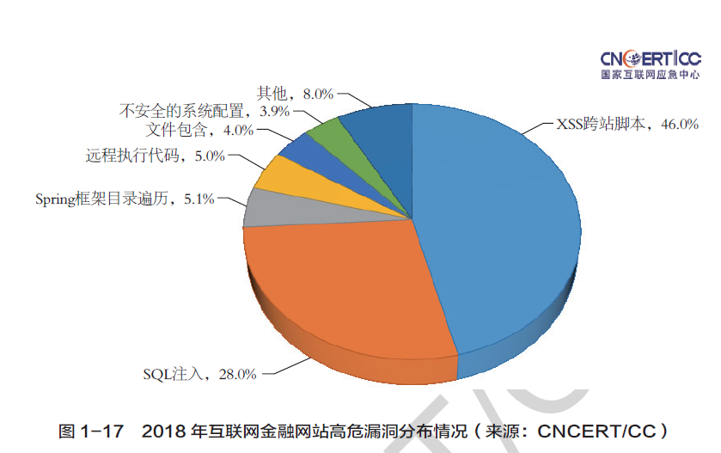
Web攻击简介
Notes:
远程代码执行漏洞
由于开发人员编写源码，没有针对代码中可执行的特殊函数入口做过滤，导致客户端可以提交恶意构造语句提交，并交由服务器端执行。命令注入攻击中WEB服务器没有过滤类似system(),eval()，exec()等函数是该漏洞攻击成功的最主要原因。
<?php
$log_string =$_GET[‘log’];
system("echo \"".date("Y-m-d H:i:s ")." ".$log_string."\" >> /logs/".$pre."/".$pre.".".date("Y-m-d").".log");}
?>
恶意用户只需要构造xxx.php?log='id'形式的URL，即可通过浏览器在远程服务器上执行任意系统命令

Slide 18
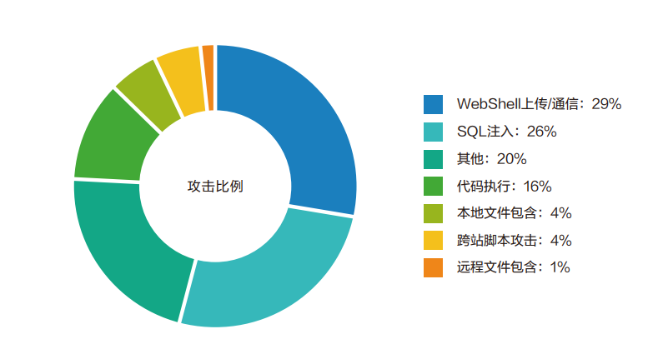
Web攻击简介
2019年上半年阿里云Web应用安全报告-攻击比例

Slide 19
1
Web安全概述
目录
2
Web攻击简介
CONTENTS
3
Web攻防技术原理
4
Web防护产品体系

Slide 20
Web代码常见的安全问题
主讲：枕边月亮
分类 | 常见漏洞 | 后果
1. 输入输 出验证 不充分 | SQL注入 | 如果Web应用没有对攻击者的输入进行适当的编码和过滤，就用于构造数据库查询时，可能导致 注入漏洞。 攻击者可利用注入漏洞诱使Web应用执行未预见的数据库查询（即SQL注入攻击）。
 | 命令注入 | 与SQL注入类似，攻击者可利用注入漏洞诱使Web应用执行未预见的命令（即命令注入攻击）。
 | 跨站脚本漏洞(XSS) | 攻击者可利用XSS在其他用户的浏览器中运行恶意脚本，偷窃用户的会话，或是偷偷模拟用户执行非法的操作；
 | 跨站点请求伪造 （CSRF） | CSRF攻击即攻击者在用户未察觉的情况下，迫使用户的浏览器发起未预见的请求，其结果往往损害用户本身的利益。
 | 恶意代码执行 （文件包含漏洞/文件上传验 证不充分） | 如果Web应用允许用户上传文件，对上传文件名未作适当的过滤时，用户可能上载恶意的脚本文 件（如ASP，PHP等）； 脚本文件在Include子文件时，如果Include路径可以被用户输入影响，那么可能造成实际包含的是黑客指定的恶意代码；
 | 对象直接引用 （文件下载验证不充分） | 访问内部资源时，如果访问的路径（对文件而言是路径，对数据库而言是主键）可被攻击者篡改 而系统未作权限控制与检查的话，可能导致攻击者利用此访问其他未预见的资源；
 | 整数溢出 | int变量计算越界，溢出了。
 | Java浮点数拒绝服务漏洞 | float变量越界
 | XPath 注入攻击 | 一些人已经使用 XML 文档代替更传统的纯文本文件或关系数据库，但XML 应用程序容易受 XPath 注入攻击
4
，

Slide 21
Web代码常见的安全问题
主讲：枕边月亮
主讲：枕边月亮
4
分类 | 常见漏洞
2.逻辑缺陷 | 越权操作
 | 验证绕过
 | 程序流程失误
 | 变量注册顺序
 | JS劫持
 | 随机数生成
 | API调用缺陷
3.容错处理不当 | 泄露系统信息
4.工作平台安全特性 | Apache文件名解析漏洞
 | Nginx文件名解析漏洞
 | Struts2框架任意代码执行
 | FLASH安全策略

Slide 22
Web攻防技术原理
SQL注入（SQL Injection）
跨站脚本攻击（XSS）
跨站请求伪造（CSRF）
文件上传漏洞

Slide 23
Web攻防技术原理
SQL注入（SQL Injection）
跨站脚本攻击（XSS）
跨站请求伪造（CSRF）
文件上传漏洞

Slide 24
SQL注入
SQL注入（SQL Injection）
攻击者利用WEB应用程序对用户输入验证上的疏忽，在输入的数据中包含对某些数据库系统有特殊意义的符号或命令，让攻击者有机会直接对后台数据库系统下达指令，进而实现对后台数据库乃至整个应用系统的入侵。

Slide 25
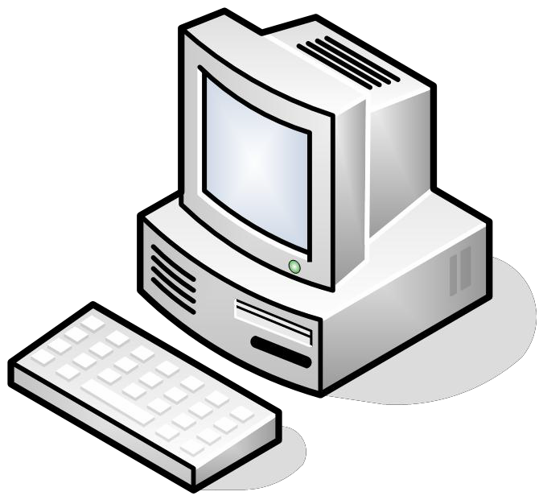
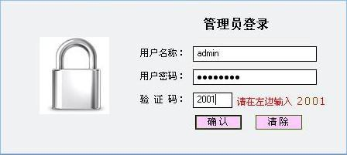
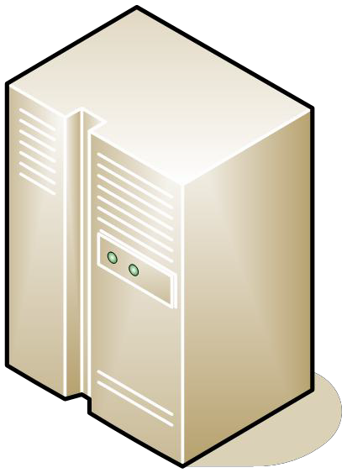
主讲：枕边月亮
SQL注入
SQL注入场景模拟
4
程序员考虑的场景:
Username: admin
Password: p@$$w0rd
SELECT * FROM Users WHERE username='admin' and password='p@$$w0rd'
管理员
/login.asp
登录成功！

Slide 26
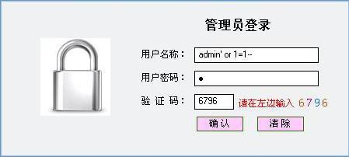
主讲：枕边月亮
SQL注入
SQL注入场景模拟
4
程序员未预料到的结果……
Username: admin' OR 1=1 --
Password: 1
攻击关键
§ 通过定界符成功地将攻击者的意图注入到SQL语句中！
§ 通过注释保证SQL语句正确！
‘是SQL字
符串变量的定界符
--是MS SQL的注释符
SELECT *
‘
FROM Users
WHERE username='admin' OR 1=1 -- 'and password='1'
--为绝大数数据库的截断符号(GBK版的mysql为#或/*)，它截断了 -- 后面的部分
这样where后面的条件语句变成username=‘admin’ or 1=1 这个条件肯定为真(存不存在admin都一样)，因此全部语句就相当于select * from users，这样我们查询得到的结果就是管理表的第一个管理用户，就实现了无条件登陆。
登录成功！
攻击者
/login.jsp

Slide 27
主讲：枕边月亮
主讲：枕边月亮
SQL注入
4
规避SQL注入：基础方法
严格限定参数类型
明确参数检验的边界，必须在服务端执行数据验证
采用参数化查询的方法（推荐）
内置过滤系统（本质是黑名单，很常见但是不推荐）
Notes:
在使用参数化查询的情况下，数据库服务器不会将参数的内容视为SQL指令的一部份来处理，而是在数据库完成 SQL 指令的编译后，才套用参数运行，因此就算参数中含有恶意的指令，由于已经编译完成，就不会被数据库所运行。 有部份的开发人员可能会认为使用参数化查询，会让程序更不好维护，或者在实现部份功能上会非常不便，然而，使用参数化查询造成的额外开发成本，通常都远低于因为SQL注入攻击漏洞被发现而遭受攻击，所造成的重大损失。
在撰写 SQL 指令时，利用参数来代表需要填入的数值，例如:
MicrosoftSQLServer
Microsoft SQL Server 的参数格式是以 "@" 字符加上参数名称而成，SQL Server 亦支持匿名参数 "?"。
SELECT * FROM myTable WHERE myID = @myID
INSERT INTO myTable (c1, c2, c3, c4) VALUES (@c1, @c2, @c3, @c4)

Slide 28
主讲：枕边月亮
主讲：枕边月亮
SQL注入
4
规避SQL注入：基础方法
在使用参数化查询的情况下，数据库服务器不会将参数的内容视为SQL指令的一部份来处理，而是在数据库完成 SQL 指令的编译后，才套用参数运行，因此就算参数中含有恶意的指令，由于已经编译完成，就不会被数据库所运行
严格限定参数类型
明确参数检验的边界，必须在服务端执行数据验证
采用参数化查询的方法（推荐）
内置过滤系统（本质是黑名单，很常见但是不推荐）
Notes:
在使用参数化查询的情况下，数据库服务器不会将参数的内容视为SQL指令的一部份来处理，而是在数据库完成 SQL 指令的编译后，才套用参数运行，因此就算参数中含有恶意的指令，由于已经编译完成，就不会被数据库所运行。 有部份的开发人员可能会认为使用参数化查询，会让程序更不好维护，或者在实现部份功能上会非常不便，然而，使用参数化查询造成的额外开发成本，通常都远低于因为SQL注入攻击漏洞被发现而遭受攻击，所造成的重大损失。
在撰写 SQL 指令时，利用参数来代表需要填入的数值，例如:
MicrosoftSQLServer
Microsoft SQL Server 的参数格式是以 "@" 字符加上参数名称而成，SQL Server 亦支持匿名参数 "?"。
SELECT * FROM myTable WHERE myID = @myID
INSERT INTO myTable (c1, c2, c3, c4) VALUES (@c1, @c2, @c3, @c4)

Slide 29
主讲：枕边月亮
主讲：枕边月亮
SQL注入
4
采用参数化查询的方法（推荐）
在撰写 SQL 指令时，利用参数来代表需要填入的数值
例如Microsoft SQLServer， Microsoft SQL Server 的参数格式是以 "@" 字符加上参数名称而成
SELECT * FROM myTable WHERE myID = @myID
INSERT INTO myTable (c1, c2, c3, c4) VALUES (@c1, @c2, @c3, @c4)
Notes:
在使用参数化查询的情况下，数据库服务器不会将参数的内容视为SQL指令的一部份来处理，而是在数据库完成 SQL 指令的编译后，才套用参数运行，因此就算参数中含有恶意的指令，由于已经编译完成，就不会被数据库所运行。 有部份的开发人员可能会认为使用参数化查询，会让程序更不好维护，或者在实现部份功能上会非常不便，然而，使用参数化查询造成的额外开发成本，通常都远低于因为SQL注入攻击漏洞被发现而遭受攻击，所造成的重大损失。
在撰写 SQL 指令时，利用参数来代表需要填入的数值，例如:
MicrosoftSQLServer
Microsoft SQL Server 的参数格式是以 "@" 字符加上参数名称而成，SQL Server 亦支持匿名参数 "?"。
SELECT * FROM myTable WHERE myID = @myID
INSERT INTO myTable (c1, c2, c3, c4) VALUES (@c1, @c2, @c3, @c4)

Slide 30
主讲：枕边月亮
主讲：枕边月亮
主讲：枕边月亮
主讲：枕边月亮
SQL注入
规避SQL注入：数据库加固
4
除了在代码设计开发阶段预防SQL注入外，对数据库进行加固也能够把攻击者所能造成的损失控制在一定范围内，主要包括：
最小权限原则，禁止将任何高权限角色（例如sa，dba等等）赋予应用程序数据库账号，更安全的方法是单独为应用创建有限访问帐户；
拒绝用户访问敏感的系统存储过程；
限制用户所能够访问的数据库表；

Slide 31
Web攻防技术原理
SQL注入（SQL Injection）
跨站脚本攻击（XSS）
跨站请求伪造（CSRF）
文件上传漏洞

Slide 32
跨站脚本攻击
Cross Site Scripting（简写为XSS）
攻击者向Web页面中插入恶意脚本，而没有被网站过滤，当用户浏览该页面时，嵌入其中的恶意脚本就会执行，从而达到攻击者的特殊目的。
这类攻击一般不会对网站主机本身有任何威胁，攻击者使用某些语言（脚本）以网站主机为跳板对网站使用者进行攻击，所以才被称为跨站脚本攻击。
XSS涉及到三方：攻击者、客户端与网站
分类：反射式XSS，存储式XSS…
Notes:
为了区分 ---CSS 层叠样式表(英文全称：Cascading Style Sheets)是一种用来表现HTML（标准通用标记语言的一个应用）或XML（标准通用标记语言的一个子集）等文件样式的计算机语言。CSS不仅可以静态地修饰网页，还可以配合各种脚本语言动态地对网页各元素进行格式化。

Slide 33
跨站脚本攻击
存储型跨站脚本攻击
攻击者事先将恶意代码上传或储存到漏洞服务器中，只要受害者浏览包含此恶意代码的页面就会执行恶意代码。
存储型 XSS 一般出现在网站留言、评论、博客日志等交互处，恶意脚本存储到服务端的数据库中。

Slide 34
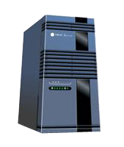
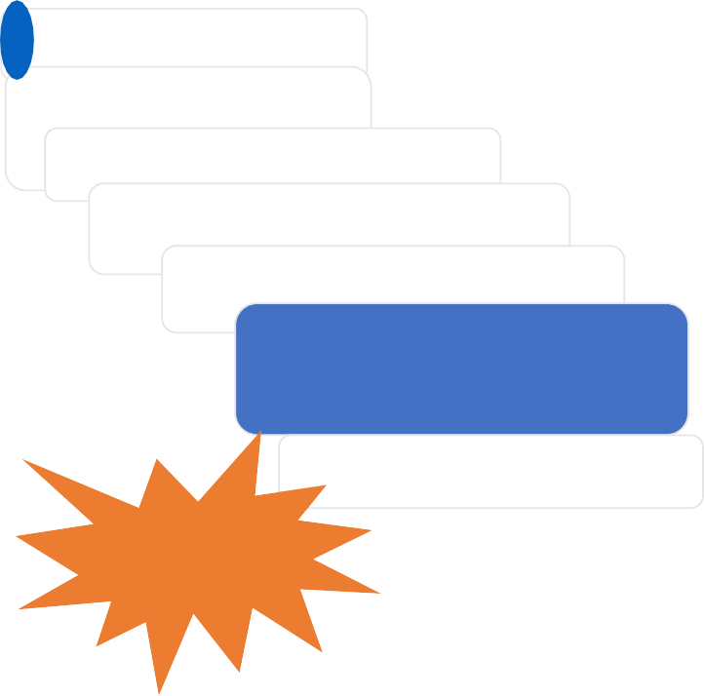
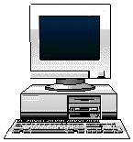
跨站脚本攻击
存储XSS-攻击简介
4
攻击者
在论坛发帖子：
免费获取Q币！！！
<script>恶意代码</script>
Web服务器
¹ 重要通知
Re:沙发！！
Re:地板？
Re:地下室沙发……
Re:地下室地板-_-!!
Re：免费获取Q币！！！ 内容：
<script>恶意代码</script>
Re:谁又发垃圾广告啦？
2
正常服务器信息
服务器存储恶意代码
用户浏览网页
服务器将恶意代码返回给用户
客户端浏览器执行恶意代码
3 4
恶意代码 执行！
5
普通用户客户端

Slide 35
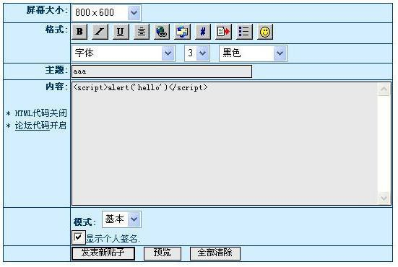
主讲：枕边月亮
跨站脚本攻击
存储型XSS攻击示例
4
以test用户登录培训论坛发表新帖子，内容如下：
<script>alert(‘hello’)</script>

Slide 36
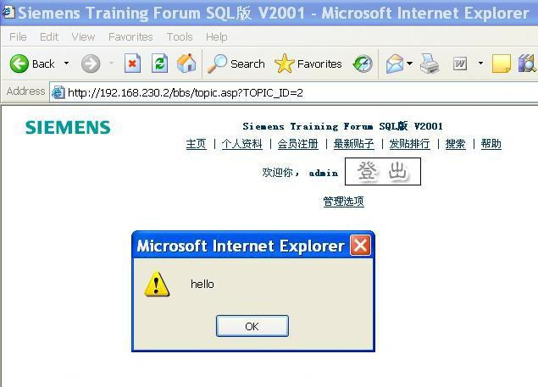
主讲：枕边月亮
主讲：枕边月亮
跨站脚本攻击
存储型XSS攻击示例
4
以admin用户登录培训论坛浏览刚才那个新帖子

Slide 37
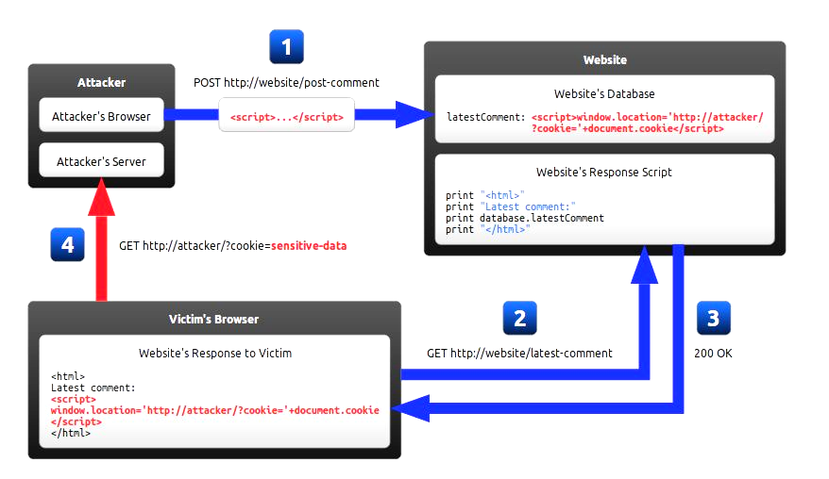
主讲：枕边月亮
主讲：枕边月亮
跨站脚本攻击
存储型XSS攻击示例2

Slide 38
主讲：枕边月亮
主讲：枕边月亮
主讲：枕边月亮
跨站脚本攻击
反射型跨站脚本攻击
反射型XSS攻击一般是攻击者通过特定手法（如电子邮件），诱使用户去访问一个包含恶意代码的 URL，当受害者点击这些专门设计的链接的时候，恶意代码会在受害者主机上的浏览器执行。

Slide 39
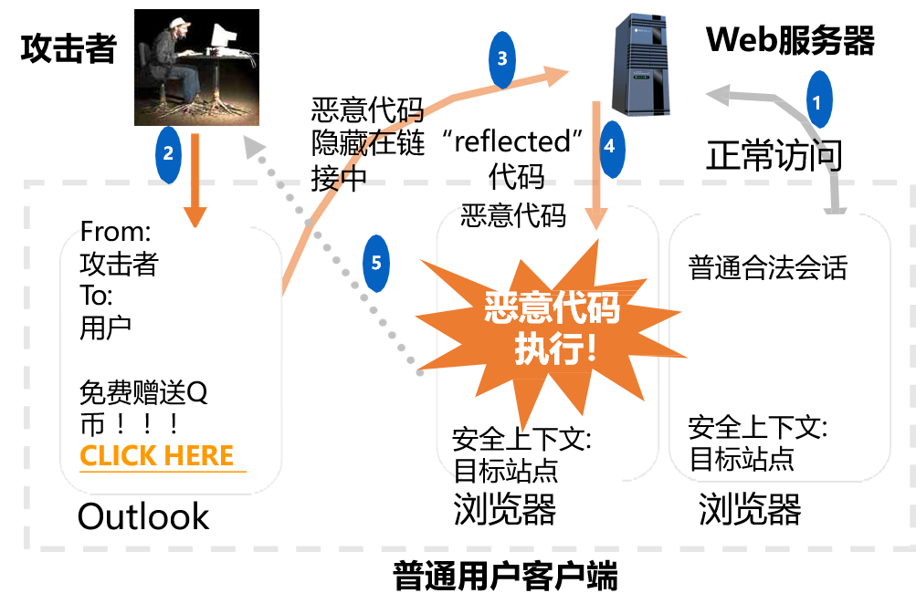
主讲：枕边月亮
主讲：枕边月亮
主讲：枕边月亮
跨站脚本攻击
反射XSS-攻击简介
4

Slide 40
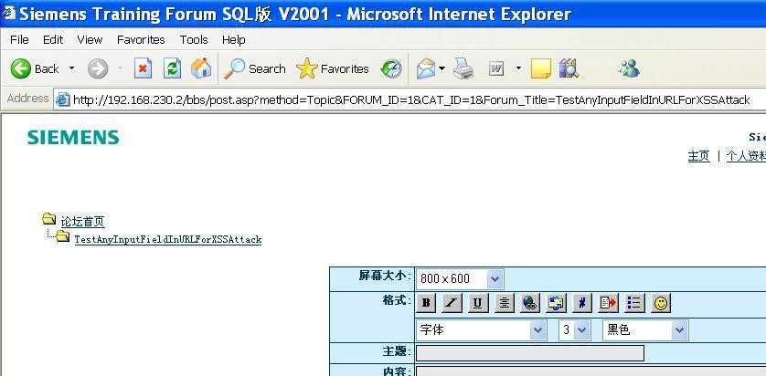
主讲：枕边月亮
主讲：枕边月亮
主讲：枕边月亮
跨站脚本攻击
反射型XSS攻击示例
4
以test用户登录培训论坛发表新帖子，在浏览器网址处修改Forum_Title参数，观察结果：

Slide 41
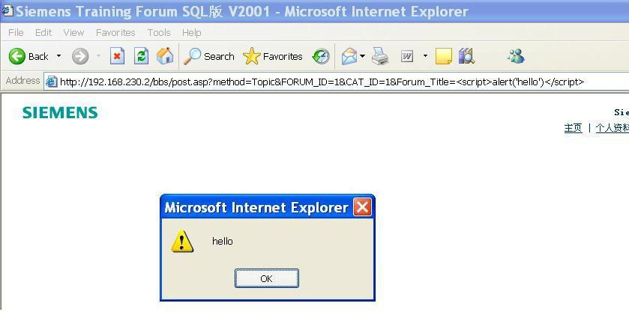
主讲：枕边月亮
主讲：枕边月亮
主讲：枕边月亮
跨站脚本攻击
反射型XSS攻击示例
4
把Forum_Title修改为：<script>alert(‘hello’)</script>

Slide 42
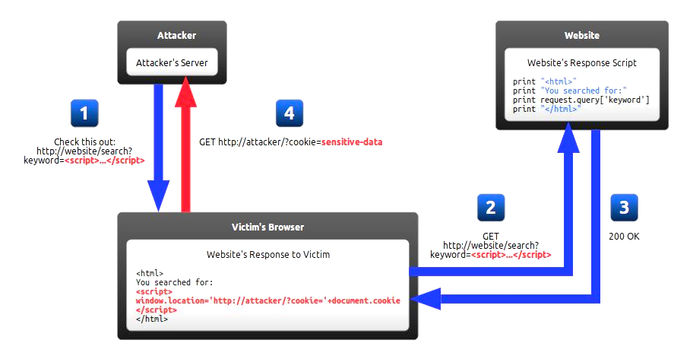
主讲：枕边月亮
主讲：枕边月亮
主讲：枕边月亮
跨站脚本攻击
反射型XSS攻击示例2
4

Slide 43
主讲：枕边月亮
主讲：枕边月亮
主讲：枕边月亮
主讲：枕边月亮
跨站脚本攻击
4
XSS:两种类型总结
存储式XSS：恶意代码持久保存在服务器上。
反射式XSS：恶意代码不保留在服务器上，而是通过其他形式实时通过服务器反射给普通用户。
存储的是仅需访问该站网页，反射的必须要在别处点击该站的一个特殊链接。

Slide 44
主讲：枕边月亮
主讲：枕边月亮
主讲：枕边月亮
主讲：枕边月亮
主讲：枕边月亮
跨站脚本攻击
XSS漏洞的防范—过滤
4
如果只采用过滤，很难考虑完备：
<SCRIPT>alert("XSS");</SCRIPT>
<SCRIPT SRC=http://bsp.com/xss.js></SCRIPT>
<IMG SRC=JaVaScRiPt:alert(&quot;XSS&quot;)>
¼script¾alert(¢XSS¢)¼/script¾
<IMG SRC=&#106;&#97;&#118;&#97;&#115;&#99;&#114;&#105;&#112;&#116;&#58;&#97;&#108;&#101;&#114;&#116;&#40;&#39;&#88;&#83;&#83;&#39;&#41;>
<STYLE>@import'http://bsp.com/xss.css';</STYLE>
<EMBED SRC=http://bsp.com/xss.swf AllowScriptAccess="always"></EMBED>
综合起来有 91种HTML标签, 十多种编码方式, 数种对象类型… 过滤是一种低效的方法！
Notes:
利用CSS样式表-缺点:不同浏览器或者同一浏览器不同版本之间有可能不通用-可以使用expression执行JavaScript代码-可以使用@import直接执行JavaScript代码，例如：
<style> @import 'javascript:alert("XSS")';</style>
JavaScript脚本通常嵌入到style标签/属性中-style属性可以配合任意HTML标签使用

Slide 45
主讲：枕边月亮
主讲：枕边月亮
主讲：枕边月亮
主讲：枕边月亮
主讲：枕边月亮
跨站脚本攻击
XSS漏洞的防范—转义
4
String title = request.getParameter(“title”);
String id = request.getParameter(“id”);
….
<span> <%=title%></span>
<span> <%=id%></span>
危险
String title = request.getParameter(“title”); String id = request.getParameter(“id”);
….
<span> <%=xss.HtmlEncoder(title,”HTML”)%></span>
<span> <%=xss.HtmlEncoder(id,”HTML”)%></span>
把输入的值转义成html编码
安全
<script>alert('hello')</script>
&lt;script&gt;alert(&#39;hello&#39;)&lt;/script&gt;

Slide 46
主讲：枕边月亮
主讲：枕边月亮
主讲：枕边月亮
主讲：枕边月亮
主讲：枕边月亮
主讲：枕边月亮
跨站脚本攻击
XSS漏洞的防范措施总结
4
过滤：
有时候过滤会导致意外的结果，例如alice’s 变成了alices。
有时候需要多次过滤，例如<scrip<script>t>过滤掉<script>后还是<script>。
需要注意多个过滤器的先后次序。当多个过滤器一起生效时，有可能后进行的过滤导致前面的过滤失效。
输入编码：
输入编码往往可以有全局的解决方案，从设计的角度来看，这是最佳的。
一旦数据已经入库，就难以用输入编码处理。
输出编码：
输出编码有助于开发者细粒度控制输出，但也导致了工作量的增加。
输出编码可以解决输入编码无法处理的已入库数据。
用户安全加固：
小心点击来源不明的URL。
对浏览器进行安全加固。

Slide 47
Web攻防技术原理
SQL注入（SQL Injection）
跨站脚本攻击（XSS）
跨站请求伪造（CSRF）
文件上传漏洞

Slide 48
主讲：枕边月亮
主讲：枕边月亮
主讲：枕边月亮
主讲：枕边月亮
主讲：枕边月亮
主讲：枕边月亮
跨站请求伪造（CSRF）
跨站请求伪造CSRF (Cross-­Site Request Forgery)
也被称为“one click attack”或者session riding，通常缩写为CSRF
是一种挟制终端用户在当前已登录的Web应用上执行非本意的操作的攻击方法。
攻击者只要借助少许的社会工程诡计，例如通过电子邮件或者是聊天软件发送的链接，攻击者就能使一个Web应用的用户去执行攻击者选择的操作

Slide 49
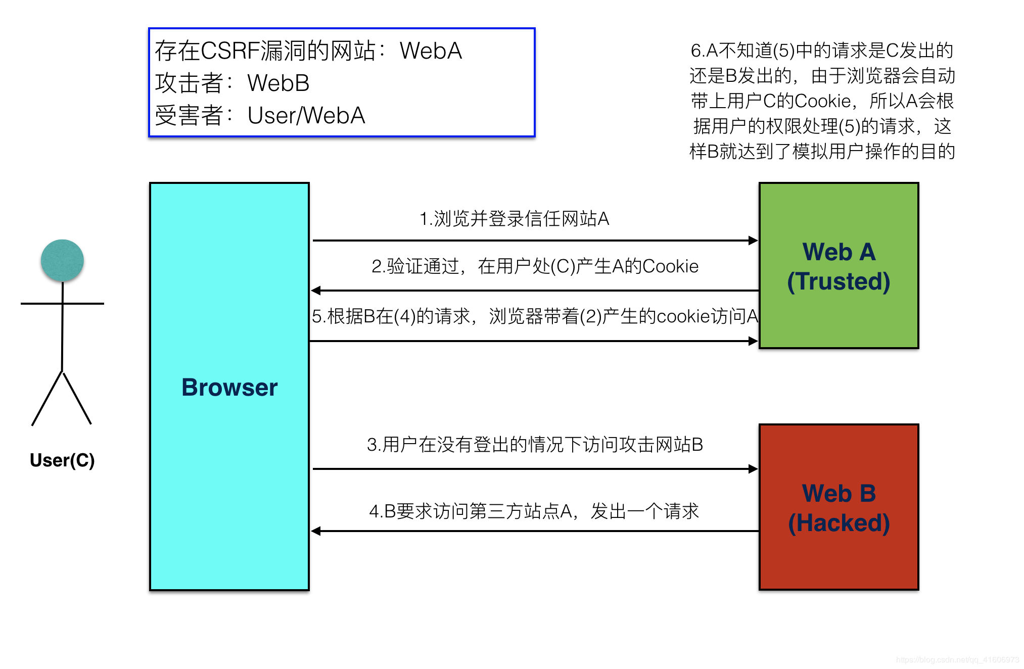
主讲：枕边月亮
主讲：枕边月亮
主讲：枕边月亮
主讲：枕边月亮
主讲：枕边月亮
主讲：枕边月亮
跨站请求伪造（CSRF）

Slide 50
主讲：枕边月亮
主讲：枕边月亮
主讲：枕边月亮
主讲：枕边月亮
主讲：枕边月亮
主讲：枕边月亮
主讲：枕边月亮
主讲：枕边月亮
CSRF攻击案例
4
bank.com支持通过保留cookie自动登录的功能，这样在cookie有效期内，用户访问bank.com就会以他们上次在此主机登录的用户名自动登录（例如Gmail的Remember me on this computer）。
另外，bank.com上有个链接可以通过get直接给指定对象转账，例如：
http://bank.com/transfer.do?acct=Alice&amout=1
只要Bob登录并访问这个链接，就会自动向Alice转账1元
现在Alice发送给Bob一份邮件，里面嵌入如下的图像标签：
<img src="http://bank.com/transfer.do?acct=Alice&amount=100" width=“0" height=“0" border="0">
当Bob打开邮件时，他不知道这个恶意的HTML标签已经从他账户里转账100元到Alice。

Slide 51
主讲：枕边月亮
主讲：枕边月亮
主讲：枕边月亮
主讲：枕边月亮
主讲：枕边月亮
主讲：枕边月亮
跨站请求伪造（CSRF）
CSRF攻击的关键因素
HTTP协议无连接，WEB服务器与浏览器间的状态通过 Session ID、Cookie等关联
攻击者的目标站点具有持久化授权cookie或者受害者具有当前会话凭证（如Session cookie等）
大部分情况下浏览器在每次向服务器请求时自动提交认证凭证（包括Session cookie、Basic authentication header、IP 地址、客户侧SSL证书和Windows域认证）
在执行关键操作时，没有对用户进行再次确认
与XSS区别
XSS基于Web网站的漏洞和客户端对网站的信任，利用客户端窃取cookie等
CSRF基于站点对已认证用户的信任，实现对网站的利用

Slide 52
主讲：枕边月亮
主讲：枕边月亮
主讲：枕边月亮
主讲：枕边月亮
主讲：枕边月亮
主讲：枕边月亮
主讲：枕边月亮
主讲：枕边月亮
主讲：枕边月亮
CSRF攻击防范措施
4
检查 HTTP 头部 Referer 信息
根据 HTTP 协议，在 HTTP 头中有一个字段叫 Referer，它记录了该 HTTP 请求的来源地址。Server端在收到请求之后，可以去检查这个头信息，只接受来自本域的请求而忽略外部域的请求。
Referer 的值是由浏览器提供的，虽然 HTTP 协议上有明确的要求，但是每个浏览器对于 Referer 的具体实现可能有差别，并不能保证浏览器自身没有安全漏洞。
强制POST请求类型
采用request.getMethod()判断请求的方式是否POST，但这种方式还存在链接内容绕道第三方来实现自动表单提交的威胁。
因此重要的功能(如:添加用户，修改密码，转账)必须要实现判断“Referer+POST提交”双重措施

Slide 53
Web攻防技术原理
SQL注入（SQL Injection）
跨站脚本攻击（XSS）
跨站请求伪造（CSRF）
文件上传漏洞

Slide 54
主讲：枕边月亮
主讲：枕边月亮
主讲：枕边月亮
主讲：枕边月亮
主讲：枕边月亮
主讲：枕边月亮
主讲：枕边月亮
主讲：枕边月亮
主讲：枕边月亮
主讲：枕边月亮
文件上传漏洞
文件上传漏洞是指网络攻击者上传了一个可执行的文件到服务器并执行。
这里上传的文件可以是木马，病毒，恶意脚本或者WebShell等。
这种攻击方式是最为直接和有效的，部分文件上传漏洞的利用技术门槛非常的低，对于攻击者来说很容易实施。
4
Notes:
https://blog.csdn.net/m0_38103658/article/details/100162185

Slide 55
主讲：枕边月亮
主讲：枕边月亮
主讲：枕边月亮
主讲：枕边月亮
主讲：枕边月亮
主讲：枕边月亮
主讲：枕边月亮
主讲：枕边月亮
主讲：枕边月亮
主讲：枕边月亮
文件上传漏洞
文件上传漏洞—常见的验证错误
4
允许上传可执行文件
使用客户端JS验证上传文件类型
使用黑名单限制上传文件类型
文件名/存储目录名可自定义
文件名中特殊字符处理不当

Slide 56
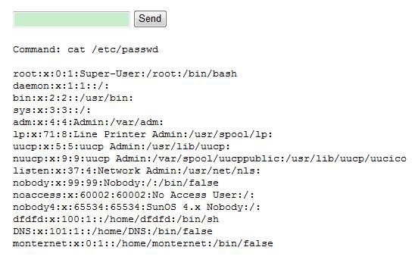
主讲：枕边月亮
主讲：枕边月亮
主讲：枕边月亮
主讲：枕边月亮
主讲：枕边月亮
主讲：枕边月亮
主讲：枕边月亮
主讲：枕边月亮
主讲：枕边月亮
主讲：枕边月亮
文件上传漏洞
文件上传漏洞—黑名单的局限性
4
Resin服务默认可以执行xtp类型文件，彩信相册的照片、铃声等上传页面的后台程序没有对xtp扩 展名过滤，导致可以上传执行代码。

Slide 57
主讲：枕边月亮
主讲：枕边月亮
主讲：枕边月亮
主讲：枕边月亮
主讲：枕边月亮
主讲：枕边月亮
主讲：枕边月亮
主讲：枕边月亮
主讲：枕边月亮
主讲：枕边月亮
主讲：枕边月亮
文件上传漏洞
4
文件上传漏洞—编辑器的上传漏洞
$Config['DeniedExtensions']['File'] = array('php','php2','php3','php4','php5','phtml','pwml','inc','asp','aspx','ascx','jsp','cfm','cfc','pl','bat','exe','com','dll','vbs','js','reg','cgi') ;
如果用这段FCKeditor代码, 可以通过上传文件后面加个 . 就可以上传成功了如：shell.php. ,在windows系统上shell.php.=shell.php；在*nix系统一般使用apache，在apache里shell.php.将被认为是php文件而执行。
编辑器上传漏洞是最危险的，使用FCKeditor、eWebEditor、Cuteditor、Freetextbox、Webhtmleditor、Kindeditor等编辑器都存在危险，引用时应删除其不必要的上传功能

Slide 58
主讲：枕边月亮
主讲：枕边月亮
主讲：枕边月亮
主讲：枕边月亮
主讲：枕边月亮
主讲：枕边月亮
主讲：枕边月亮
主讲：枕边月亮
主讲：枕边月亮
主讲：枕边月亮
主讲：枕边月亮
文件上传漏洞
文件上传漏洞—不随机重命名的危害
4
在win2000下⊙代表截断，如果一人上传1.asp⊙.jpg到win2000上就会变成1.asp
以前大名鼎鼎的动网上传漏洞是使用的16进制00来截断文件名或路径而造成上传漏洞，现在虽然已经灭绝，但是使用java的程序员还应注意，因为java本身支持16进制00截断，上传一个 1.jsp00.jpg将变成1.jsp
很多由于web service, 中间件自身存在解析漏洞，造成1.asp;.jpg, 1.php.aaa 之类的可以解析
所以重命名文件名是必要的

Slide 59
主讲：枕边月亮
主讲：枕边月亮
主讲：枕边月亮
主讲：枕边月亮
主讲：枕边月亮
主讲：枕边月亮
主讲：枕边月亮
主讲：枕边月亮
主讲：枕边月亮
主讲：枕边月亮
文件上传漏洞
文件上传漏洞本身就是一个危害巨大的漏洞，WebShell更是将这种漏洞的利用无限扩大。
大多数的上传漏洞被利用后攻击者都会留下WebShell以方便后续进入系统。
攻击者在受影响系统放置或者插入WebShell后，可通过该WebShell更轻松，更隐蔽的在服务中为所欲为。
4

Slide 60
主讲：枕边月亮
主讲：枕边月亮
主讲：枕边月亮
主讲：枕边月亮
主讲：枕边月亮
主讲：枕边月亮
主讲：枕边月亮
主讲：枕边月亮
主讲：枕边月亮
主讲：枕边月亮
文件上传漏洞
WebShell就是以asp、php、jsp或者cgi等网页文件形式存在的一种命令执行环境，也可以将其称之为一种网页后门。
攻击者在入侵了一个网站后，通常会将这些asp或php后门文件与网站服务器web目录下正常的网页文件混在一起，然后使用浏览器来访问这些后门，得到一个命令执行环境，以达到控制网站服务器的目的（可以上传下载或者修改文件，操作数据库，执行任意命令等）。
WebShell后门隐蔽较性高，可以轻松穿越防火墙，访问WebShell时不会留下系统日志，只会在网站的web日志中留下一些数据提交记录，没有经验的管理员不容易发现入侵痕迹。
4

Slide 61
主讲：枕边月亮
主讲：枕边月亮
主讲：枕边月亮
主讲：枕边月亮
主讲：枕边月亮
主讲：枕边月亮
主讲：枕边月亮
主讲：枕边月亮
主讲：枕边月亮
主讲：枕边月亮
文件上传漏洞
一句话木马
将包含以下内容的.php文件上传至服务端：
<?php eval($_POST['op']); ?>
中国菜刀是一款Webshell管理软件，它用途广泛，使用方便，小巧实用，只要支持动态脚本的网站，都可以使用中国菜刀来进行管理。
文件管理
命令执行
数据库管理
Notes:
https://www.cnblogs.com/milantgh/p/4285735.html

Slide 62
主讲：枕边月亮
主讲：枕边月亮
主讲：枕边月亮
主讲：枕边月亮
主讲：枕边月亮
主讲：枕边月亮
主讲：枕边月亮
主讲：枕边月亮
主讲：枕边月亮
主讲：枕边月亮
主讲：枕边月亮
文件上传漏洞
文件上传漏洞的防范措施
4
首先编码者需要对上传页面代码严格把关，特别是在保存文件的时候，考察可能出现的异常字符，如;, ../，..\，空字符 等。
其次，对文件扩展名检查要采取“允许jpg,gif…”这样的检查，而不要采取 “不允许asp…”这样的检查，例如IIS允许 执行.cer类型的脚本。
不可以使用本地的JS来进行后缀名验证，必须在服务器端进行验证
最好对上传文件的目录设置不可执行，这可以通过web服务器配置加固实现。

Slide 63
1
Web安全概述
目录
2
Web攻击简介
CONTENTS
3
Web攻防技术原理
4
Web防护产品体系

Slide 64




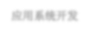












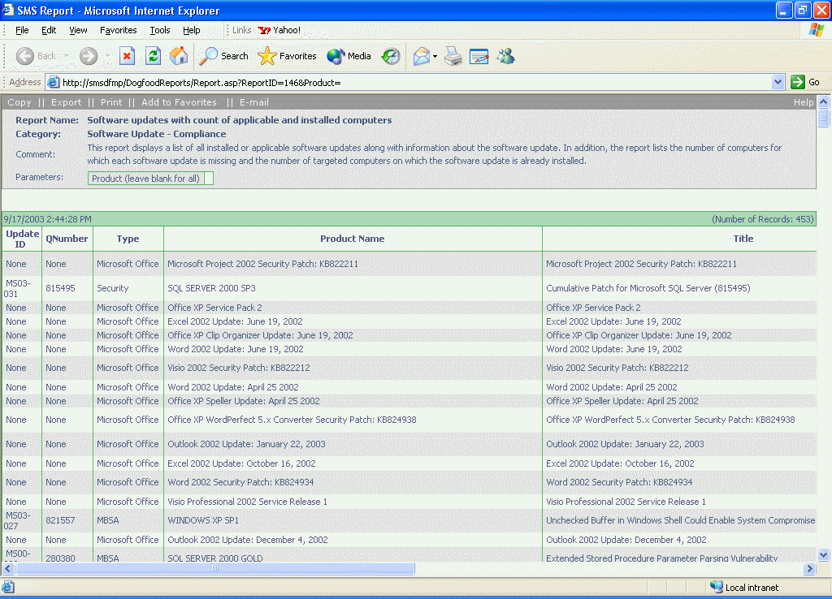






Web防护产品体系
应用系统开发
Internet
客户端
服务器
客户端加固
WEB漏洞扫描系统
WEB应用防火墙 DDoS防护系统
WEB应用主机 加固
WEB应用代码 分析工具

Slide 65
客户端加固
主要针对XSS、仿冒、网页木马等攻击对客户端浏览器进行加固防护。
代表性产品
360安全浏览器
Chrome安全插件
卡卡上网安全插件
……

Slide 66
WEB漏洞扫描
Web漏洞扫描是指基于漏洞数据库，通过扫描等手段对指定的Web服务系统的安全脆弱性进行检测，发现可利用漏洞的一种安全检测（渗透攻击）行为。
代表性产品： Nikto、APPSCAN、……

Slide 67
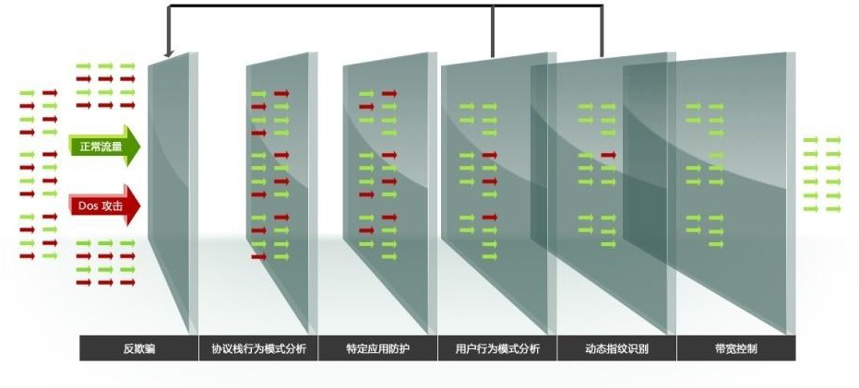
DDoS攻击防护产品
DDOS攻击防护产品用以发现网络流量中各种类型的攻击流量，针对攻击类型迅速对攻击流量进行拦截，保证正常流量的通过。
代表产品：绿盟抗拒绝服务系统、洪御抗拒绝服务攻击系统等

Slide 68
WEB应用防火墙
WEB应用防火墙(简称：WAF) ，工作在应用层，对来自WEB应用程序客户端的各类请求进行内容检测和验证，确保其安全性与合法性，对非法的请求将予以实时阻断，从而对各类网站进行有效防护。
WAF产品应该具备以下功能：
针对各类WEB应用攻击的检测和防御能力，如SQL注入、跨站脚本等，满足对检测、防御能力在广度和深度上的要求
针对DDoS攻击进行防护，尤其是针对应用层的DDoS攻击进行细粒度防护
WEB应用漏洞扫描能力，加强WEB应用自身的安全性

Slide 69
WEB应用主机加固
WEB应用主机加固工具主要实时截取和分析软件的执行流或交互的协议流，实时发现和过滤攻击。
代表性产品：
Real Time Analyzer (RTA)
主机级WEB防火墙（WebKnight）

Slide 70
WEB应用代码分析
WEB应用代码安全分析软件，通过对软件进行代码扫描，可以找出潜在的风险，从内部对软件进行检测，提高代码的安全性。
主要通过数据流分析、语义分析、结构分析、控制流分析等手段，结合软件安全规则和知识库，最大程度上降低代码风险
代表性产品
Fortify SCA(Source Code Analysis)
Checkmarx CxSuite
Armorize CodeSecure

Slide 71
作业与实验
1. 设计一个简单网站，并验证以下攻击和相应的防御方法：
进行XXS攻击，包括存储型和反射型；改进网站设计，基于输入编码（转义）方法抵御XXS攻击；
进行SQL注入攻击；改进网站设计，抵御SQL注入攻击；
进行文件上传攻击；改进网站设计，抵御文件上传攻击；
4. 撰写实验报告

